Slide 1
Xamarin 실습 교육
네이티브 크로스 플랫폼 응용프로그램 개발

Slide 2
강의내용
Xamarin 소개
Xamarin Native(iOS/ Android) 네이티브 API와 .NET 도구를 이용한 모바일 개발
Xamarin Forms(Cross-platform) 크로스 플랫폼 네이티브 UI를 이용한 모바일 개발
응용프로그램 디자인 재사용 및 테스트 가능한 코드 작성
테스팅 단위 테스트 및 UI 테스트
실습

Slide 3
교육목표
.NET Framework와 C#을 이용해 모바일 응용프로그램을 개발합니다.
하나의 코드로 다양한 모바일 플랫폼을 지원합니다.
테스트 가능한 모바일 응용프로그램 코드를 작성합니다.
모바일 응용프로그램 개발에 Visual Studio를 사용합니다.
클라우드 서비스와 모바일 응용프로그램을 연결합니다.

Slide 4
선수지식
iOS 또는 Android 응용프로그램 개발 경험
C# 프로그래밍 언어 이해

Slide 5
Xamarin 소개

Slide 6
Mono 프로젝트
멕시코 출신 프로그래머 Miguel de Icaza가 시작
Linux와 OS X에서 동작하는 .NET Framework
C# 6.0 지원
WCF
ASP.NET
LLVM
JIT(Just-in time)/ AOT(Ahead of time) 컴파일

Slide 7
Miguel de Icaza
http://tirania.org/blog/archive/2011/May-16.html
“Our vision is to allow developers to reuse their engine and business logic code across all mobile platforms and swapping out the user interface code for a platform-specific API.” “우리의 비전은 개발자들이 그들의 엔진과 비즈니스 논리 코드를 모든 모바일 플랫폼에서 사용하고 플랫폼에 특화된 API를 위한 사용자 환경 코드를 교체할 수 있도록 하는 것이다.”

Slide 8
Xamarin
C# + .NET Framework 기반 다중 플랫폼 개발
Xamarin iOS/ Xamarin Android/ Xamarin Mac/ Xamarin Forms
Xamarin Studio(Windows, OSX)/ Xamarin for Visual Studio(Windows)
Native UI, Native API, Native Performance
Xamarin Test Cloud
풍부한 개발자 문서 https://developer.xamarin.com/guides/
2016년 2월 Microsoft에 의해 인수
Open Source https://github.com/xamarin

Slide 9
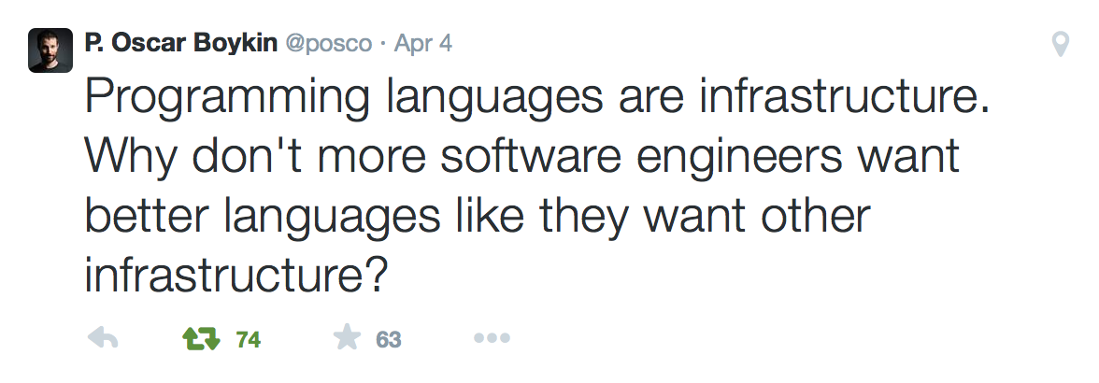

Slide 10
C#
C# 1.0(2002)
C# 2.0(2005)
C# 3.0(2007)
Managed
Event
Generic
Closures
Lambda
C# 4.0(2010)
Dynamic
Co- and Contravariance
C# 5.0(2012)
Asynchronous
C# 6.0(2015)
Syntactic Sugar
Caller Info
Roslyn
LINQ
Extension Methods
Expression Trees
Java 8(2014)
Lambda
Streams

Slide 11
DEMO
C# 언어 주요 특징

Slide 12
개발 환경

Slide 13
개발도구 설치
OSX – Xamarin Studio
Windows – Xamarin Studio 또는 Xamarin for Visual Studio
Xamarin Studio Community/ Visual Studio Community with Xamarin for Windows https://www.xamarin.com/download
설치 가이드 https://developer.xamarin.com/guides/cross-platform/getting_started/installation/

Slide 14
Xamarin iOS 개발 환경
빌드와 시뮬레이터를 위해 OSX(Mac) 운영체제와 Xcode 필수
OSX에서 개발할 경우 Xamarin Studio for OSX
Windows에서 개발할 경우
OSX Xamarin Agent + Xamarin Studio on Windows
OSX Xamarin Agent + Visual Studio on Windows
원격 시뮬레이터(Remote Simulator to Windows) 사용 가능(현재 프리뷰) https://developer.xamarin.com/guides/cross-platform/windows/ios-simulator/

Slide 15
Visual Studio를 위한 iOS 개발 환경 구성
OSX + Windows 가상 머신
Windows + 원격 OSX
Mac(OSX)
Mac(OSX)
iOS Simulator
Xamarin Agent
iOS Simulator
Xamarin Agent
Windows(VM)
Visual Studio
Windows
Remote Simulator
Xamarin for Visual Studio
Visual Studio
Remote Simulator
Xamarin for Visual Studio
Virtual Machine Host(Parallels, VirtualBox, …)

Slide 16
DEMO
Xamarin Mac Agent

Slide 17
Xamarin Android 개발 환경
Android SDK
Android Virtual Devices
Xamarin Android
Xamarin Studio/ Xamarin for Visual Studio

Slide 18
Xamarin 네이티브

Slide 19
Xamarin 네이티브
Xamarin iOS
Xamarin Android
iOS 네이티브 UI 컨트롤 + iOS 네이티브 API + C# + .NET BCL + Nuget
Android 네이티브 UI 컨트롤 + Android 네이티브 API + C# + .NET BCL + Nuget

Slide 20
DEMO
Xamarin iOS
Xamarin Android

Slide 21
Visual Studio Emulator for Android
Microsoft가 제공하는 Android 에뮬레이터
Visual Studio 2015와 함께 혹은 독립 설치
Hyper-V *시스템 기동시 Hyper-V가 동작하지 않는 경우 https://blogs.msdn.microsoft.com/virtual_pc_guy/2010/01/19/hyper-v-virtual-machines-do-not-start-after-using-startup-repair/
https://www.visualstudio.com/en-us/features/msft-android-emulator-vs.aspx

Slide 22
네이티브 라이브러리 사용
네이티브 iOS 라이브러리 연결 https://developer.xamarin.com/guides/ios/advanced_topics/native_interop/
네이티브 Android 라이브러리 연결 https://developer.xamarin.com/guides/android/advanced_topics/using_native_libraries/ https://developer.xamarin.com/guides/android/advanced_topics/binding-a-java-library/

Slide 23
크로스 플랫폼 코드 공유

Slide 24
코드 공유
Shared Code Service Access Layer Business Layer
iOS Application Layer Presentation Layer iOS SDK
Android Application Layer Presentation Layer Android SDK
Windows Phone Application Layer Presentation Layer Windows Phone SDK

Slide 25
Shared Projects
하나의 소스코드를 여러 플랫폼 프로젝트에서 공유
공유 프로젝트는 빌드되지 않음
플랫폼 별 코드는 컴파일 기호(compilation symbols) 정의로 구분
Shared Projects에서 참조 추가
https://developer.xamarin.com/guides/cross-platform/application_fundamentals/shared_projects/

Slide 26
Portable Class Libraries
다양한 플랫폼에서 참조될 수 있는 어셈블리
소스코드 수준이 아닌 빌드 결과물 공유
지원 플랫폼 별 제한된 기능을 제공
https://msdn.microsoft.com/ko-kr/library/gg597391(v=vs.110).aspx

Slide 27
Shared Projects vs. Portable Class Libraries
Shared Projects
Portable Class Libraries
장점
컴파일 기호를 통해 네이티브 코드 제공
단점
소스코드 수준에서 플랫폼 프로젝트에 제공되어 출력 어셈블리가 없기 때문에 외부에 코드를 공유하는 것이 불가능
컴파일 기호를 사용하기 때문에 현재 구성에서 비활성화된 코드는 안전하게 리팩터되지 않음
장점
안전한 리팩터링
단점
네이티브 코드 제공 불가
정의된 PCL 프로파일에 제한
* .NET Standard Library https://blogs.msdn.microsoft.com/dotnet/2016/09/26/introducing-net-standard/
https://developer.xamarin.com/guides/cross-platform/application_fundamentals/building_cross_platform_applications/sharing_code_options/

Slide 28
DEMO
Shared Project
Portable Class Library

Slide 29
UI 테스팅

Slide 30
소프트웨어 회귀(Software Regression)
“A software bug which makes a feature stop functioning as intended after a certain event”
- Wikipedia

Slide 31

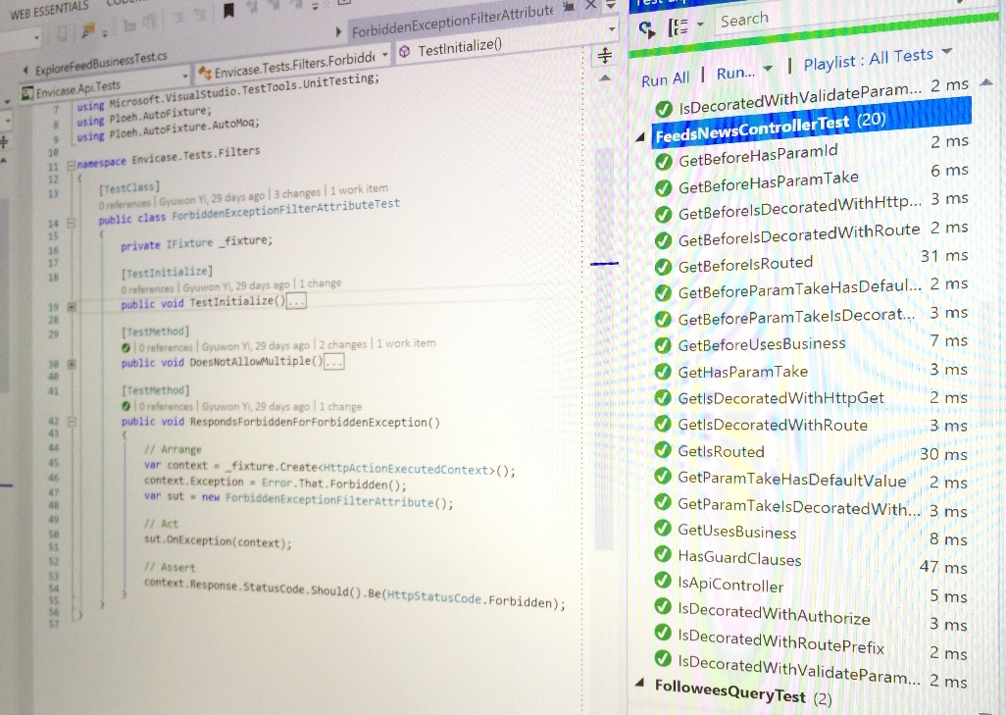
테스트 자동화
소프트웨어 배포가 반독될수록 검증 대상 기능은 누적됨
수동 테스트는 비용이 높고 안정적이지 않음
테스팅 절차의 가능한 많은 부분을 자동화하는 것이 권장됨
>
Cost
<
Reliability
Manual(Quality Assurance)
Automated

Slide 32
AAA 패턴
Arrange 테스트 조건 준비
Act 테스트 실행
Assert 결과 검증

Slide 33
UI 테스팅
NUnit
Xamarin.UITest
크로스 플랫폼 테스트 케이스
IApp – 응용프로그램 추상화
AppQuery – 응용프로그램 요소 쿼리
화면 저장(Screenshot) *로컬 테스팅의 경우 EnableLocalScreenshots() 메서드 사용
REPL(Read-eval-print loop)
app – 응용프로그램 상호작용
tree – 뷰 계층 출력
현재 iOS 테스트 케이스는 Windows 미지원

Slide 34
Test Cloud
UI 테스팅 클라우드 서비스
2000개 이상의 단말기 https://testcloud.xamarin.com/devices
빌드 작업흐름 연결(CI, DevOps)
https://developer.xamarin.com/guides/testcloud/introduction-to-test-cloud/

Slide 35
DEMO
UI 테스팅
Test Cloud

Slide 36
HockeyApp

Slide 37

HockeyApp
모바일 응용프로그램 DevOps 플랫폼
베타 바이너리 배포, 오류 수집, 사용자 데이터, 피드백, …
2014년 Microsoft가 인수
Xamarin Insights가 HockeyApp으로 대체중
https://www.hockeyapp.net/features/

Slide 38
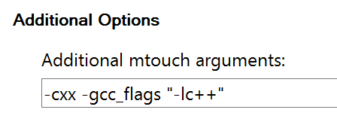
HockeyApp for Xamarin
Component 스토어 https://components.xamarin.com/view/hockeyappios https://components.xamarin.com/view/hockeyappandroid
iOS의 경우 빌드를 위해 mtouch 인수 추가 필요 -cxx -gcc_flags "-lc++"

Slide 39
DEMO
HockeyApp
비정상 종료 보고
사용자 피드백

Slide 40
Azure Mobile Services

Slide 41
Azure Mobile Service
모바일 응용프로그램 지원을 위한 Azure App Service
Platform as a Service(PaaS)
데이터 저장(SQL, Table Storage, Blob Storage, MongoDB)
사용자 인증(Facebook, Twitter, Microsoft, Google, Active Directory)
푸시 알림(APNS, GCM)
https://azure.microsoft.com/en-us/services/app-service/mobile/

Slide 42
DEMO
Azure Mobile Services

Slide 43
Xamarin Forms 개요

Slide 44
Xamarin Forms
크로스 플랫폼 UI 논리
단일 코드 – 플랫폼 별 네이티브 UI
C#/ XAML
플랫폼 별 UI 행위보다 일관된 UI와 코드 공유가 중요한 경우에 적합
UITextView iOS
Entry Xamarin Forms
EditText Android
Code
Render
TextBox Windows Phone

Slide 45
Xamarin Forms
Cross-Platform
Shared App Logic in C#
Cross-Platform
Shared App Logic in C#
Native
iOS UI Logic in C#
Android UI Logic in C#
WinPhone UI Logic in C#
Shared UI Logic in C# + XAML
Native
iOS UI Logic in C#
Android UI Logic in C#
WinPhone UI Logic in C#
iOS Native API
Android Native API
WinPhone Native API
iOS Native API
Android Native API
WinPhone Native API
Xamarin Native
Xamarin Forms

Slide 46
XAML
eXtensible Application Markup Language
XML의 확장
WPF/ UWP/ Xamarin Forms
데이터 바인딩(Data binding) 뷰 요소와 데이터 문맥의 정보를 동기화
데이터 템플릿(Data templating) 속성 혹은 컬렉션 요소에 동일한 뷰를 반복적으로 적용

Slide 47
데이터 비인딩(Data Binding)과 템플릿(Data Templating)
ViewModel(C#)
View(XAML)
public class User
{
public string Name { get; set; }
}
public class MainViewModel
{
public ObservableCollection<User> Users
{
get;
}
}
<ListView ItemsSource="{Binding Users}">
<ListView.ItemTemplate>
<DataTemplate>
<ViewCell>
<Label Text="{Binding Name}" />
</ViewCell>
</DataTemplate>
</ListView.ItemTemplate>
</ListView>

Slide 48
이벤트
이벤트를 통해 데이터 문맥의 상태 변경을 UI에 알림
INotifyPropertyChanged { event PropertyChanged; } 속성이 변경됨을 알림 https://msdn.microsoft.com/en-us/library/system.componentmodel.inotifypropertychanged(v=vs.110).aspx
INotifyCollectionChanged { event CollectionChanged; } 컬렉션이 수정됨을 알림 https://msdn.microsoft.com/en-us/library/system.collections.specialized.inotifycollectionchanged(v=vs.110).aspx
ICommand { event CanExecuteChanged; } 명령 실행 가능 여부가 변경됨을 알림 https://msdn.microsoft.com/en-us/library/system.windows.input.icommand(v=vs.110).aspx

Slide 49
DEMO
Xamarin Forms
C#/ XAML
데이터 템플릿

Slide 50
플랫폼 별 UI 작성

Slide 51
플랫폼별 UI 속성 설정
런타임에 플랫폼 별 값 제공
Device.OnPlatform<T>( T iOS, T Android, T WinPhone)
<OnPlatform x:TypeArguments="…" iOS="…" Android="…" WinPhone="…" />

Slide 52
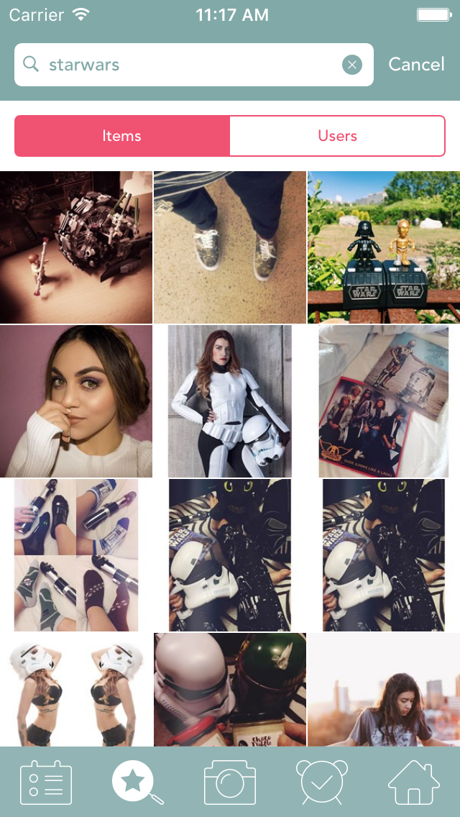
<OnPlatform />
<ContentPage>
<ContentPage.Padding>
<OnPlatform x:TypeArguments="Thickness"
iOS="0,20,0,0" />
</ContentPage.Padding>
</ContentPage>

Slide 53
커스텀 렌더러
기존/ 신규 크로스 플랫폼 요소에 매핑
Native API를 사용해 플랫폼 별 UI 요소의 외형과 동작 구현
[assembly: ExportRenderer(typeof(UIElement), typeof(UIRenderer))]
Cross-Platform Layer
Native Layer
UI Renderer
UI Element
Appearance
Behaviors

Slide 54
효과(Effect)
네이티브 계층에서 효과 구현
크로스 플랫폼 계층에서 효과 적용(attach)/ 해제(detach)
간단한 UI 요소의 외형이나 동작을 변경
Effect Id: [ResolutionGroupName].[EffectName]
Cross-Platform Layer
Native Layer
Element
Platform Effect
0..*
Effect
Effect Id

Slide 55
DEMO
OnPlatform 속성
효과(Effect)
커스텀 렌더러

Slide 56
의존성 역전 원리
Dependency Inversion Principle

Slide 57
의존성 역전 원리(Dependency Inversion Principle)
A. High-level modules should not depend on low-level modules. Both should depend on abstractions.
(높은 수준의 모듈은 낮은 수준의 모듈에 의존하지 않는다. 둘 모두는 추상화에 의존한다.)
B. Abstractions should not depend on details. Details should depend on abstractions.
(추상화는 세부사항에 의존하지 않는다. 세부사항이 추상화에 의존한다.)

Slide 58
의존성 역전 원리(Dependency Inversion Principle)
https://justhackem.wordpress.com/2016/05/13/dependency-inversion-terms/#dip
Package A
Package B
Package A
Package B
High-Level Module
Low-Level Module
High-Level Module
Low-Level Module
Interface

Slide 59
Xamarin Forms와 의존성 역전 원리
Cross-Platform Layer
Native Layer
Cross-Platform Object
Native Service
Service Interface

Slide 60
IoC 컨테이너(DI 컨테이너)
High-Level Module
Low-Level Module
https://justhackem.wordpress.com/2016/05/13/dependency-inversion-terms/#ioc-container
Interface
<< creates >>
IoC Container

Slide 61
DependencyService
단순한 Xamarin Forms 빌트 인 IoC 컨테이너
특성(attribute)를 사용한 서비스 구현체 등록 [assembly: Xamarin.Forms.Dependency(typeof(FooService))]
DependencyService 클래스를 통해 서비스 제공 DependencyService.Get<IFooService>()
public class FooService : IFooService
{
}

Slide 62
DependencyService 예제
HockeyApp 피드백 서비스
[assembly: Dependency(typeof(FeedbackCollector))] DependencyService.Get<IFeedbackCollector>()
Cross-Platform Layer
Native Layer
Forms UI Element
FeedbackCollector
IFeedbackCollector

Slide 63
DEMO
의존성 서비스

Slide 64
MVVM 아키텍처 패턴

Slide 65
MVVM(Model-View-ViewModel)
2005년, John Gossman(Microsoft)이 블로그에 공개
MVC 패턴 변형
UI와 표현 논리를 분리
양방향 바인딩(2-way binding) 기반
테스트 용이성(Testability) 상승
WPF, Silverlight, Xamarin Forms, AngularJS, EmberJS, KnockoutJS, RoboBinding
Introduction to Model/View/ViewModel pattern for building WPF apps
WPF Apps With The Model-View-ViewModel Design Pattern

Slide 66
MVVM 아키텍처
Model
ViewModel
View
Business Logic, Service Access and Data
Presentation Logic
User Interface

Slide 67
ViewModel
뷰(UI)에 대한 추상화
상태와 행위를 가짐
뷰에 대한 참조를 가지지 않음 따라서 뷰에 의존하지 않고 동작하며 이것이 단위 테스트 용이성을 높여줌
쓰기 가능한 공용(public) 속성을 통해 뷰 상태 변화를 주시
INotifyPropertyChanged 인터페이스를 통해 속성 변경을 알림
INotifyCollectionChanged 속성을 노출해 컬렉션 데이터 변경을 알림
ICommand 속성을 노출해 명령을 수신

Slide 68
DEMO
양방향 바인딩(2-way Binding)
ObservableCollection<T>
명령(Commands)

Slide 69
단위 테스팅

Slide 70
단위 테스팅
장점
단점
저렴한 비용
이른 문제점 검출
동작하는 설계 명세 문서
시스템 통합 오류를 검출하지 못함
시스템 수준 오류를 검출하지 못함
UI 대상 테스트 작성 불가능
https://googletesting.blogspot.kr/2015/04/just-say-no-to-more-end-to-end-tests.html

Slide 71
MVVM 아키텍처 표현 계층
https://msdn.microsoft.com/en-us/magazine/dn463790.aspx
ViewModel(Presentation Logic)
No Reference to Views
No Lifecycle Constraint
Testable
View(UI)

Slide 72
DEMO
단위 테스팅
테스트 주도 개발(Test-Driven Development)

Slide 73
기타 기능
프로파일링
Xamarin Profiler(Preview)
Instruments
SkiaSharp(Preview)
크로스 플랫폼 2차원 그래픽 라이브러리
Skia(https://skia.org/) .NET 바인딩
UrhoSharp
Xamarin을 위한 3차원 그래픽 라이브러리
Urho3D(https://urho3d.github.io/) .NET 바인딩
크로스 플랫폼
Xamarin Inspector(Preview)
구동중인 Xamarin 응용프로그램의 뷰 구조 조사 및 디버깅
XAML Previewer for Xamarin
작업중인 XAML 코드의 미리보기를 플랫폼 별로 제공
https://developer.xamarin.com/guides/xamarin-forms/xaml/xaml-previewer/

Slide 74
감사합니다.
강의자료: https://github.com/gyuwon/XamarinClass201611
문의
이메일: gyuwon@live.com
페이스북: https://www.facebook.com/gyuwon.yi

